Slide 1


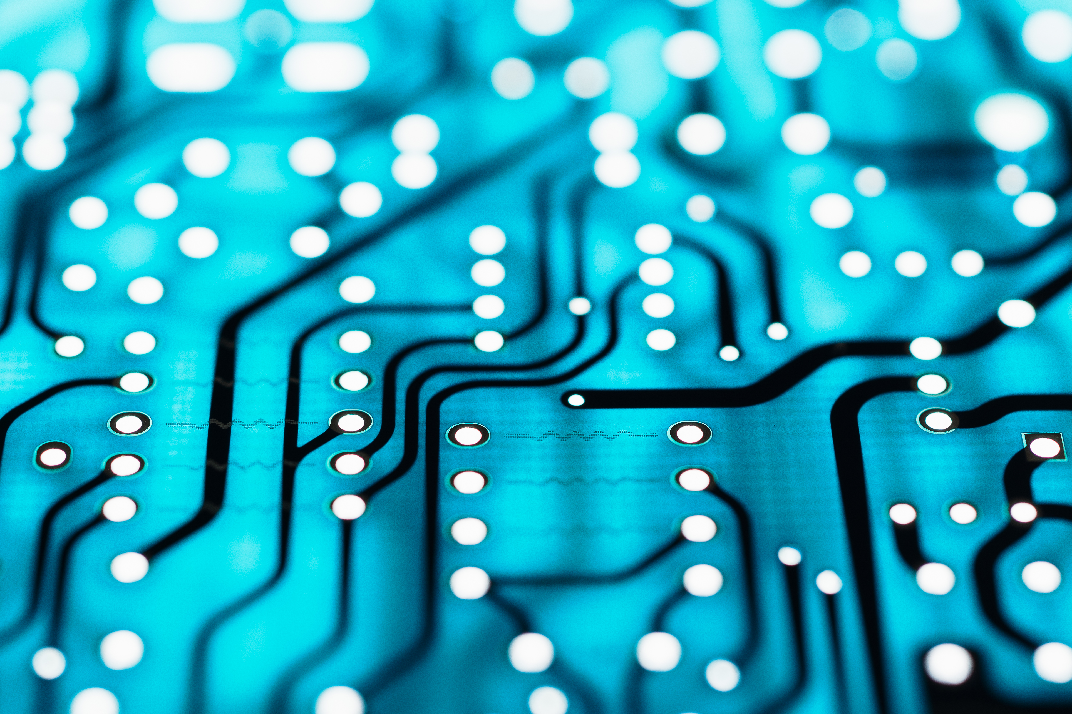
Akıllı şapka uygulaması
220601018-duygu aslan
220601025-didem bilek

Slide 2
Giriş – Problem Tanımı
🟠 Karşılaşılan Sorun:
Görme engelliler çevredeki engelleri fark etmekte zorlanır.
Mevcut cihazlar çoğunlukla sadece engelin varlığını bildirir, ne olduğunu belirtmez.
Özellikle baş hizasındaki engeller (dal, tabela, çıkıntı) klasik bastonla algılanamaz.
🟢 Neden Bu Proje?
Mevcut sistemler genelde yer seviyesine odaklı.
Baş hizasında engel algılayan, giyilebilir ve taşınabilir bir çözüm ihtiyacı var.

Slide 3
Projenin amacı
Görme engelli bireylerin günlük yaşamlarında karşılarına çıkabilecek engelleri daha kolay fark etmelerine yardımcı olacak bir yardımcı teknoloji geliştirmektir.
Akıllı şapka sistemi, kullanıcının önündeki engelleri algılayarak sesli uyarılarla kullanıcıyı bilgilendirmektedir.

Slide 4
Kullanılan Donanım Bileşenleri
🔧 Destekleyici Bileşenler:
Kablo – Devre bağlantıları için.
Batarya – Taşınabilir güç kaynağı.
Şapka – Donanımın takıldığı, kullanıcı tarafından giyilen platform.
🔌 Temel Bileşenler:
Arduino Uno Projenin ana kontrol birimi. Sensörlerden veri alır ve çıkış üretir.
HC-SR04 Ultrasonik Sensör Mesafe ölçümü yapar. Baş hizasındaki engelleri algılar.
Buzzer Engeller algılandığında sesli uyarı verir.

Slide 5
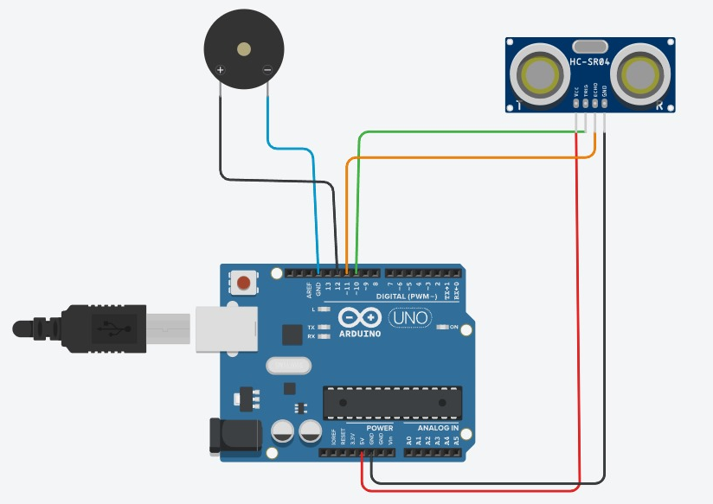
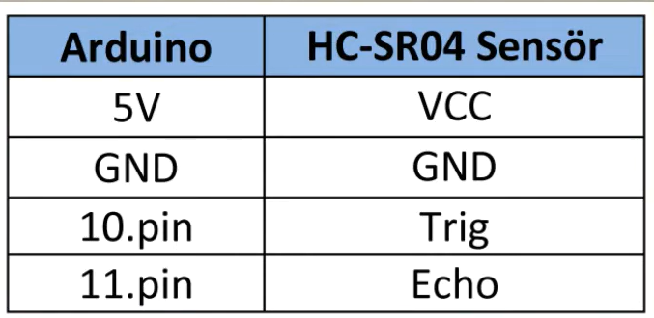
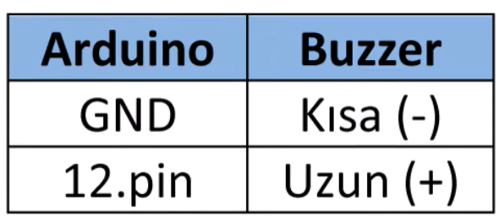
Devre şeması

Slide 6
Timer ve Kesme (Interrupt) Kullanımı
0.5 saniyede bir triggerUltrasonik() fonksiyonu çağrılarak ultrasonik sensör tetikleniyor.
Ölçülen mesafeye göre buzzer’dan belirli sayıda “dıt” sesi üretiliyor:
Mesafeye Göre Sesli Uyarı
Bu sayede ölçümler düzenli ve otomatik olarak yapılıyor.
Önünüzdeki engel yakınsa (0–30 cm): 🔉🔉🔉
Orta mesafedeyse (30–100 cm):🔉🔉
Uzaksa (100–150 cm):🔉
150 cm’den uzaktaysa:

Slide 7
Arduino ile Mesafe Ölçümü:
YOLO ile Nesne Algılama:
Arduino ultrasonik sensörden aldığı mesafe bilgisini seri port üzerinden PC'ye gönderir. Program bu veriyi get_distance() fonksiyonuyla okur.Bu sayede ölçümler düzenli ve otomatik olarak yapılıyor.
Mesafe 50 cm’den az ise, alınan kare YOLO modeli ile işlenir ve çevredeki nesneler algılanır.
Konum Tespiti ve Sesli Uyarı
GUI ile Görüntü ve Mesaj Gösterimi:
Algılanan nesnelerin konumu (sol, orta, sağ) belirlenir. Aynı nesne tekrar tekrar bildirilmez. Yeni bir nesne algılanırsa, mesafe bilgisiyle beraber sesli uyarı oluşturulur ve arayüzde yazılı olarak gösterilir.
Tkinter kullanılarak kullanıcıya kamera görüntüsü, nesne kutuları ve sesli mesajlar görsel olarak sunulur. Ayrıca açılış ve başlat ekranları vardır.

Slide 8
Sistem Nasıl Çalışıyor?
Arduino timer interrupt ile düzenli mesafe ölçer
Ölçüm sonucu seri porttan Python’a gönderilir
Python’da mesafe verisi alınır ve analiz edilir
Yaklaşan nesneler YOLO ile algılanır ve sesli uyarı verilir

Slide 9
Tasarım görüntüleri
Giriş ekranı
Başlangıç sayfası

Slide 10
Tasarım görüntüleri
Nesne algılama1
Nesne algılama2

Slide 11
Geliştirme Önerileri / Gelecek Çalışmalar
Bluetooth ile Sesli Komut Desteği Kablosuz kontrol ve daha kolay kullanım için
Nesne çeşitliliği artırılması Böylece daha fazla nesne tanıması yapılır
Webcam entegrasyonu Daha kullanılabilir bir aşama sağlar

Slide 12
TEŞEKKÜRLER

